Slide 1
Propuesta individual
de proyecto a realizar
Reto 2
Autor: Pedro Giménez Aldeguer

Slide 2

LockerApp
-Diseña tu Outfit-

Slide 3
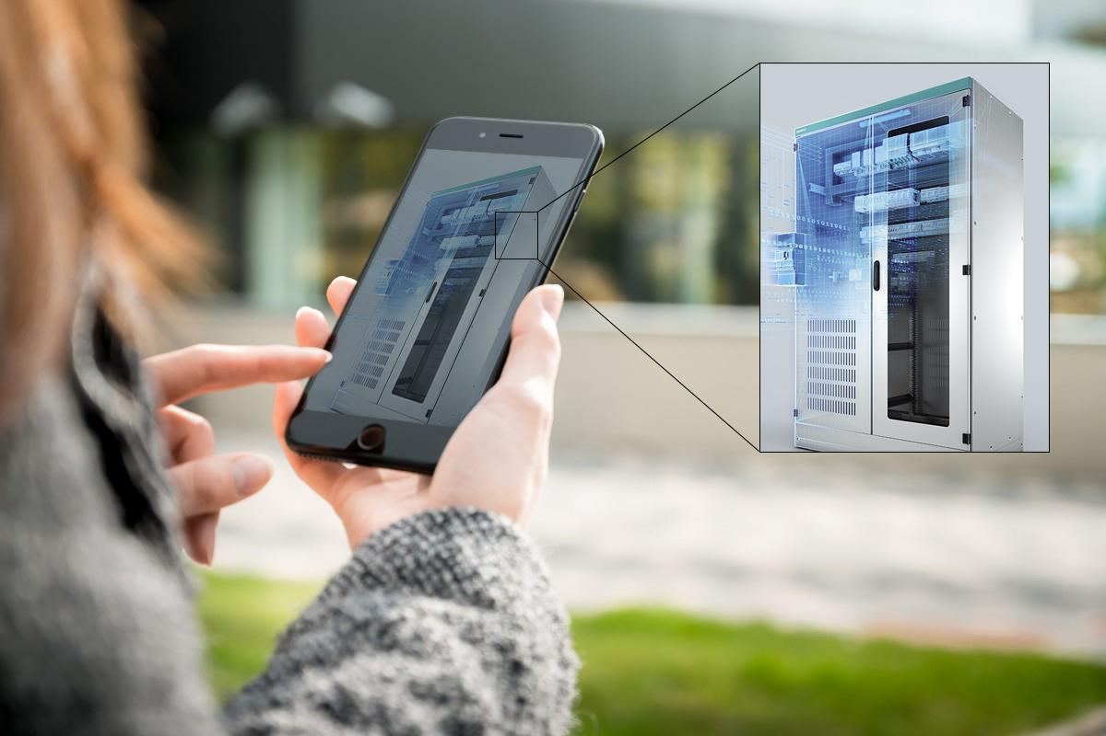
Presentación breve:
Aplicación
Dos versiones:
Gratuita
Premium
Mini Tablet

Slide 4

Plazo de financiación
Versión premium: 9,99 € al mes
Pack 12 meses: 109,99 € + MiniTablet
Plazo 30 días
Contribución total 100.000€

Slide 5

Recompensas:
Más de 1 €
Más de 50 €
Más de 100 €
Más de 500 €

Slide 6
Riesgos y desafíos del proyecto
Desafíos:
Sistema Inteligente
Difusión
Riesgos:
Presupuesto
Abandono
Problemas

